Slide 1


23 de Junio de 2026
Benemérita Universidad Autónoma de Puebla
Facultad de Ciencias de la Electrónica
“Esquema de acceso multiusuario NOMA para transmisiones inalámbricas 5G”
Dr. Rodrigo Cuevas Terrones

Slide 2
CONTENIDO
Introducción
Esquema de acceso NOMA
Trabajos realizados
Conclusión general

Slide 3
1. Introducción

Slide 4
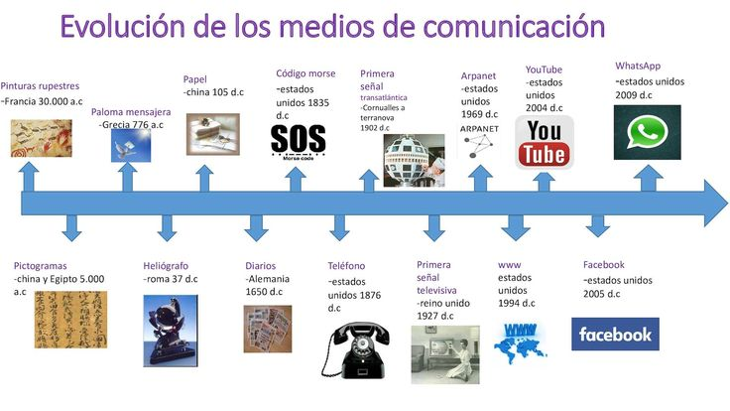
Introducción: motivación
Fig. 1.
https://ar.pinterest.com/pin/696158054901480975/

Slide 5
2. Esquema de acceso NOMA

Slide 6
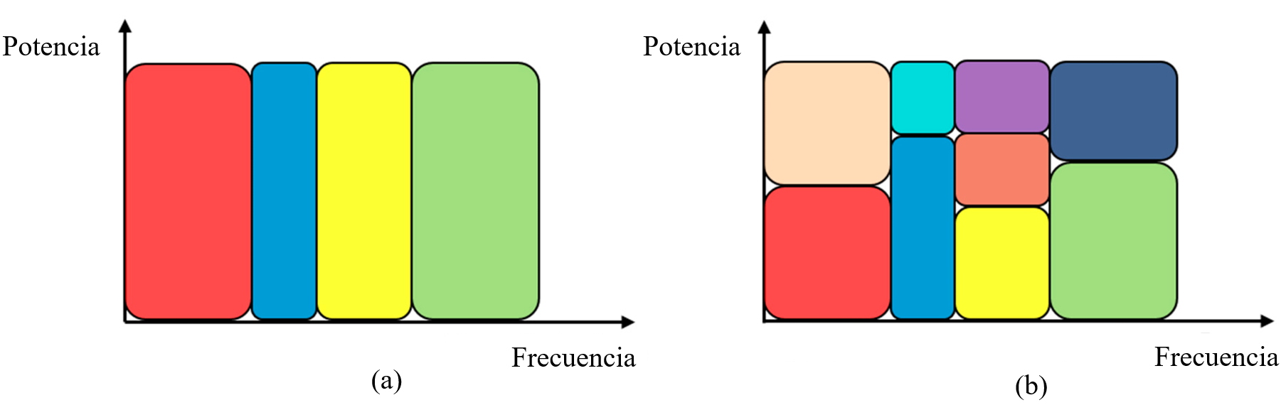








Esquema de acceso NOMA
Acceso Múltiple No Ortogonal
4 usuarios
9 usuarios
$$ω_{1}$$
$$ω_{2}$$
$$ω_{3}$$
$$ω_{4}$$
$$ω_{1}$$
$$ω_{2}$$
$$ω_{3}$$
$$ω_{4}$$
Fig. 2. (a) OFDMA / FDMA, (b) NOMA
Cheon, J., & Cho, H. S. (2017). “SRM Power Allocation Scheme in Underwater Channels and Their Issues”, en Power allocation scheme for non-orthogonal multiple access in underwater acoustic communications. P 5.

Slide 7
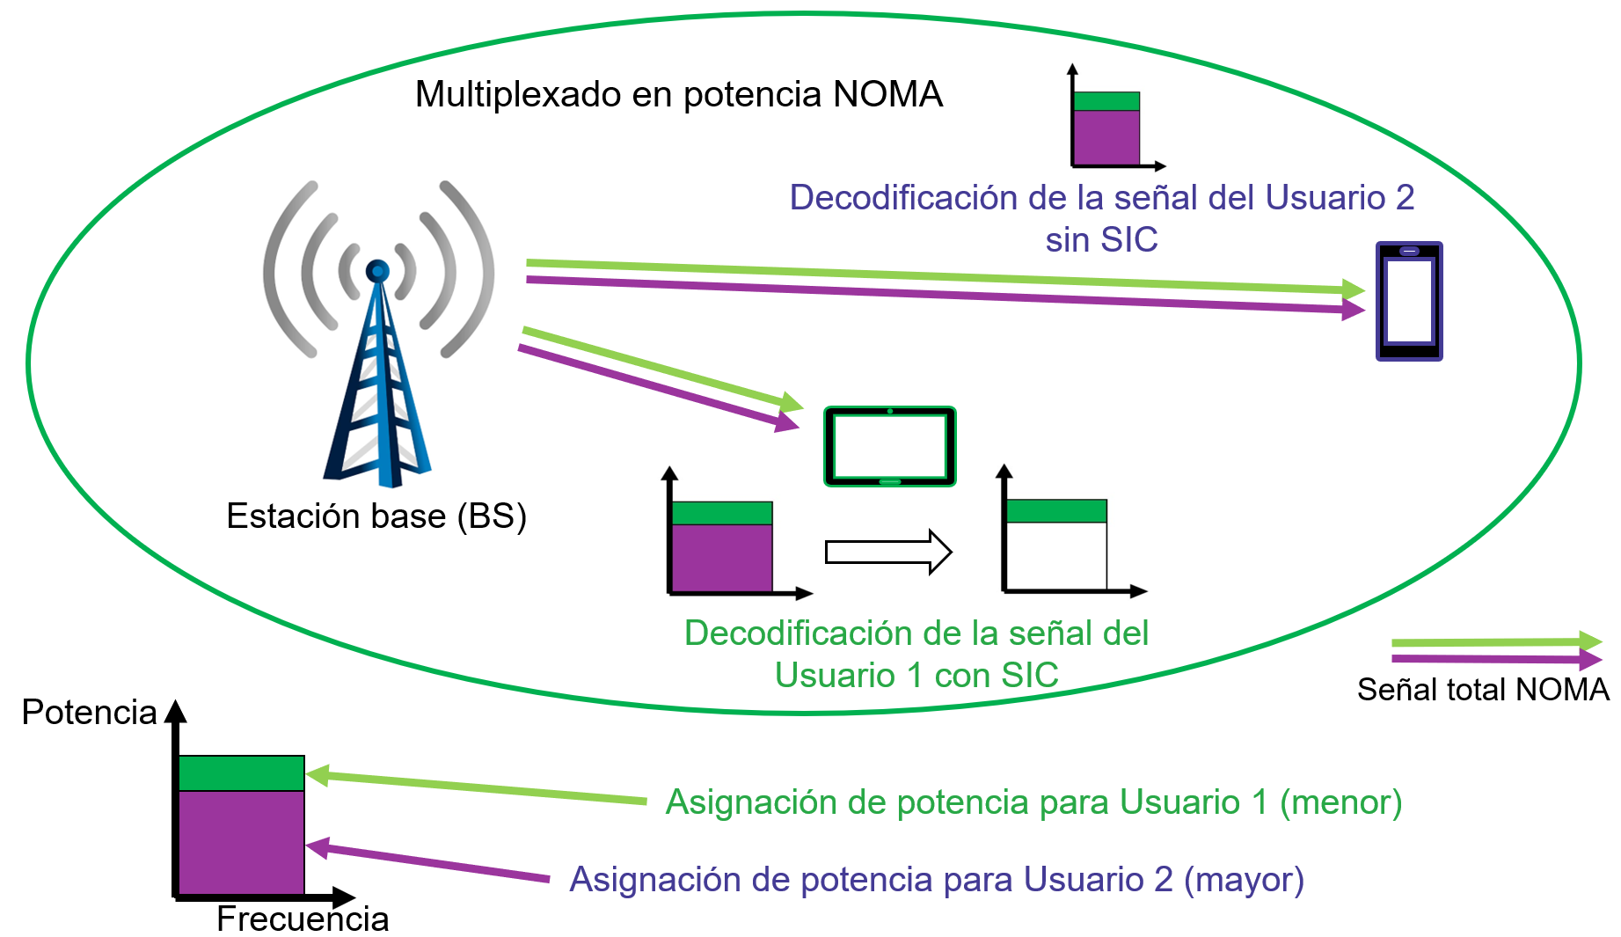
Esquema de acceso NOMA
Fig. 3. Esquema NOMA con SIC.

Slide 8
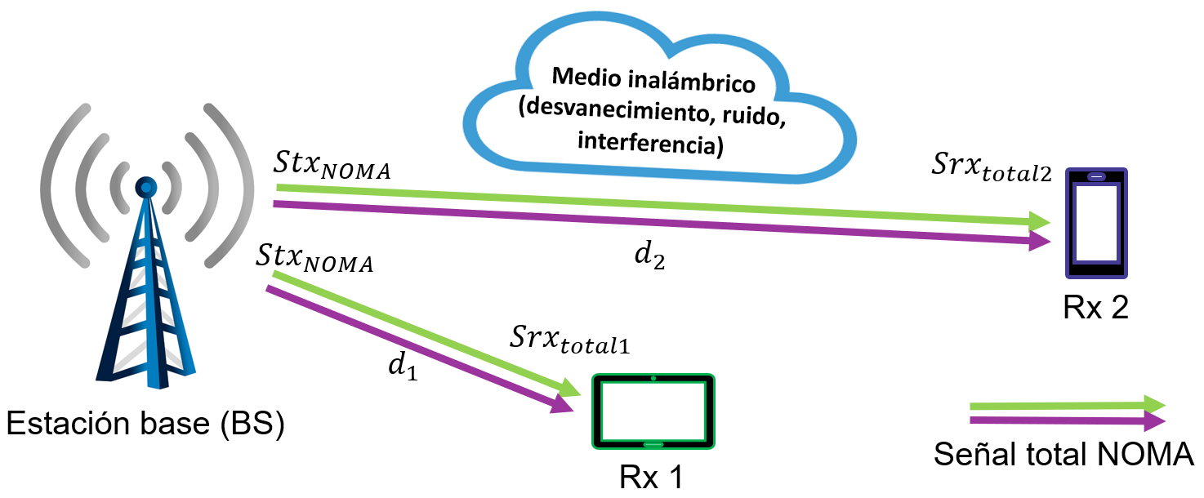
Consideración para la transmisión inalámbrica
Fig. 4. Esquema NOMA de transmisión-recepción de enlace descendente.

Slide 9
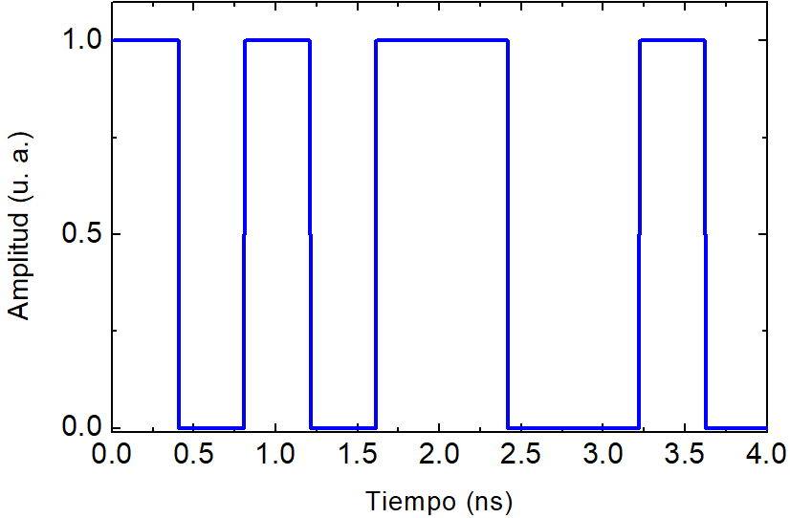
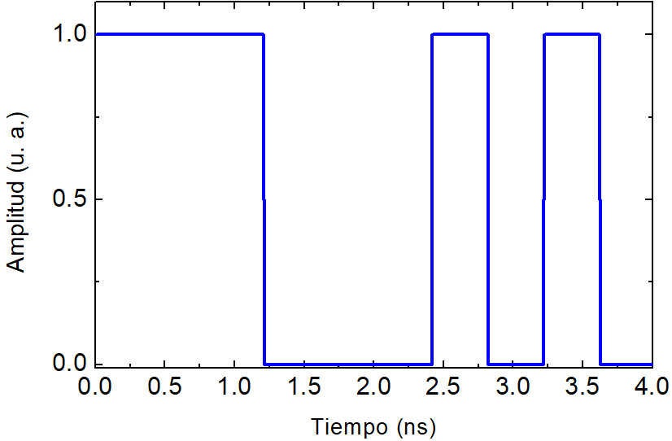
Señales de prueba
Fig. 5 (a). Señal U1
Fig. 5 (b). Señal U2

Slide 10
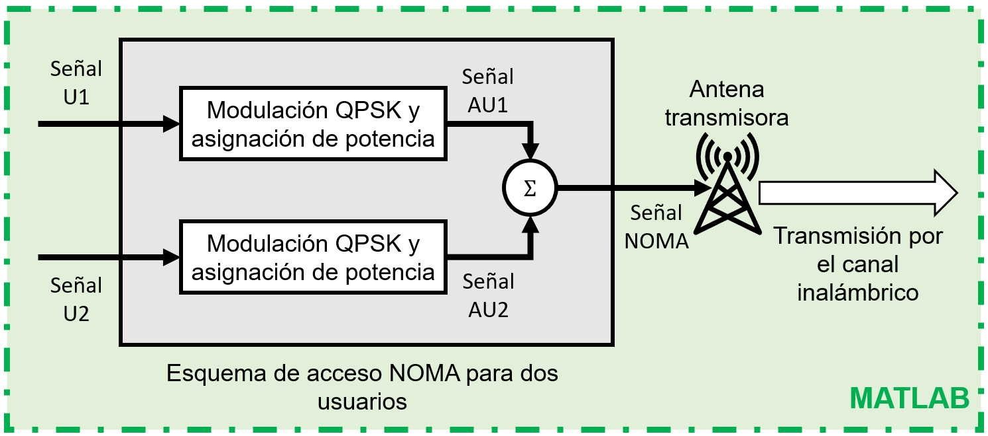
Simulación del esquema NOMA
Fig. 6. Detalle del esquema de acceso NOMA

Slide 11
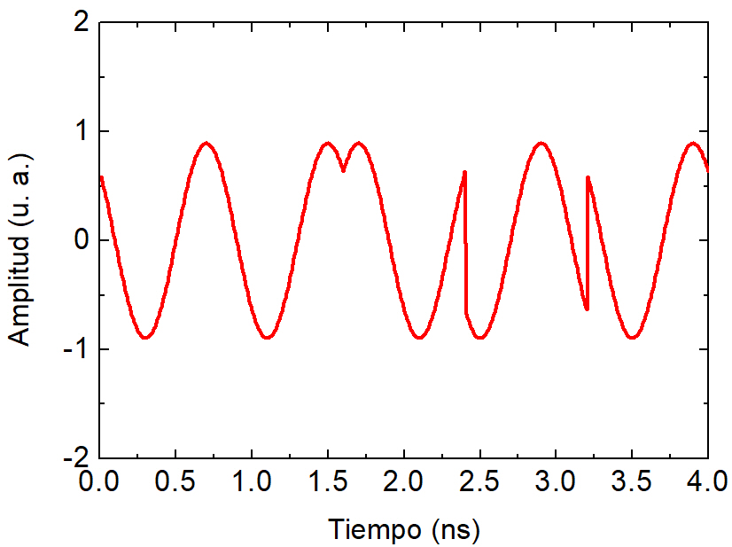
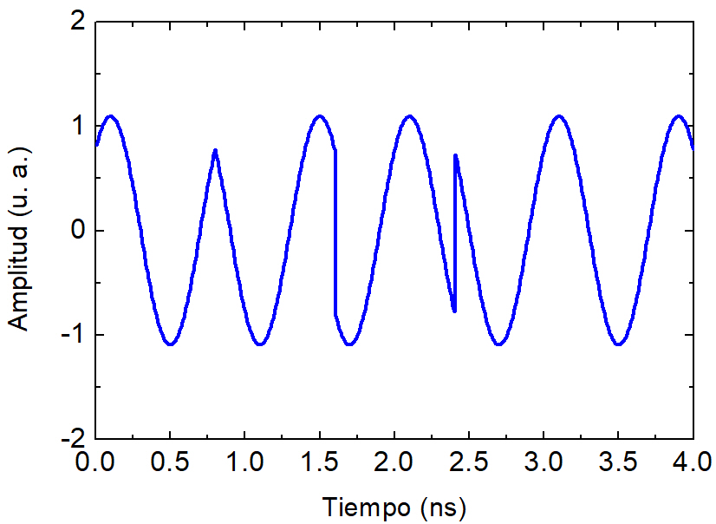
Simulación del esquema NOMA
Fig. 7 (a). Señal AU1
Fig. 7 (b). Señal AU2

Slide 12
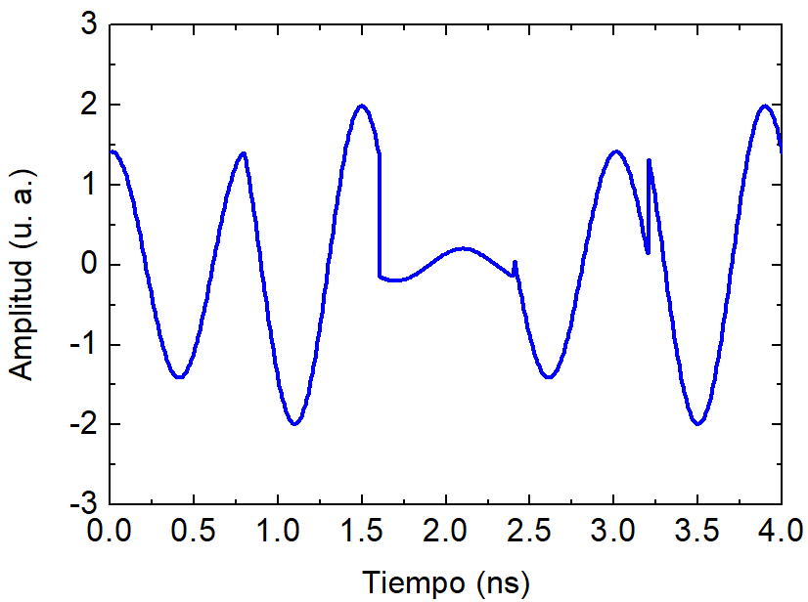
Simulación del esquema NOMA
Fig. 8. Señal NOMA

Slide 13
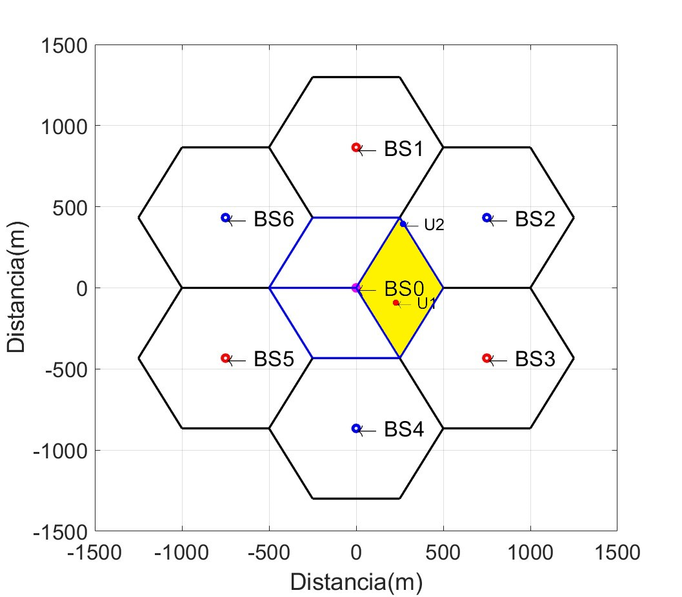
Simulación del esquema NOMA
Fig. 9. Ilustración del área de cobertura con U1 y U2

Slide 14
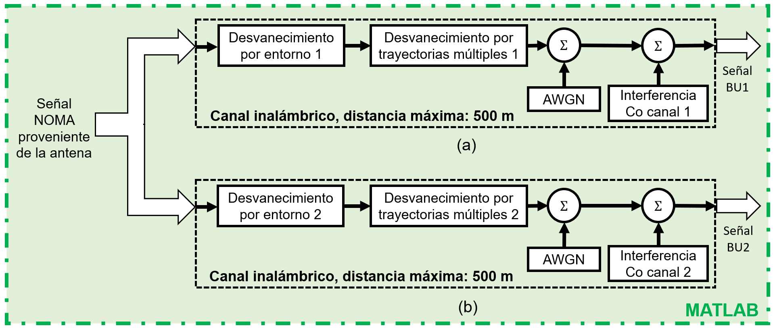
Simulación del esquema NOMA
Fig. 10. Modelado del canal inalámbrico para U1 (a) y U2 (b)

Slide 15
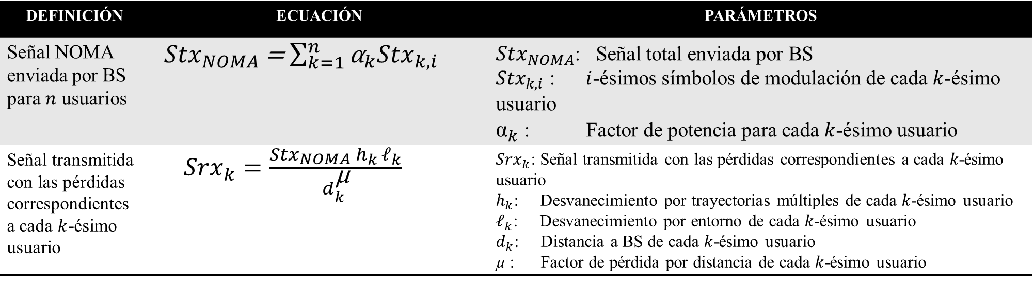
Simulación Del Esquema NOMA
DEFINICIÓN | ECUACIÓN | PARÁMETROS
Señal NOMA enviada por BS para $n$ usuarios | ${Stx}_{NOMA}$ = $\sum_{k=1}^{n}{{\text{α}}_{k}{Stx}_{k,i}}$ | ${Stx}_{NOMA}$: Señal total enviada por BS ${Stx}_{k,i}$ : $i$-ésimos símbolos de modulación de cada $k$-ésimo usuario ${\text{α}}_{k}$ : Factor de potencia para cada $k$-ésimo usuario
Señal transmitida con las pérdidas correspondientes a cada $k$-ésimo usuario | ${Srx}_{k}=\frac{{{Stx}_{NOMA} h}_{k }𝓁_{k}}{d_{k}^{\text{µ}}}$ | ${Srx}_{k}$: Señal transmitida con las pérdidas correspondientes a cada 𝑘-ésimo usuario $h_{k}$: Desvanecimiento por trayectorias múltiples de cada $k$-ésimo usuario $𝓁_{k}$: Desvanecimiento por entorno de cada $k$-ésimo usuario $d_{k}$: Distancia a BS de cada $k$-ésimo usuario $\text{µ}$ : Factor de pérdida por distancia de cada $k$-ésimo usuario
Y. Zhou, V. W. S. Wong and R. Schober, “Performance Analysis of Cooperative NOMA with Dynamic Decode-and-Forward Relaying”, GLOBECOM 2017 – 2017 IEEE Global Communications Conference, Singapore, 2017, P. 2. https://doi.org/10.1109/GLOCOM.2017.8254925

Slide 16
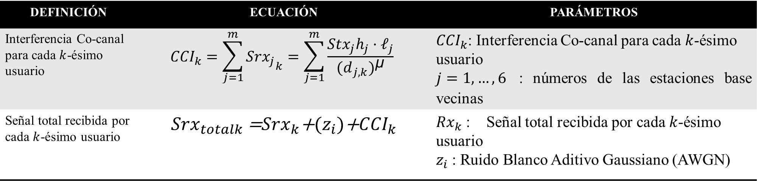
Simulación del esquema NOMA
DEFINICIÓN | ECUACIÓN | PARÁMETROS
Interferencia Co-canal para cada $k$-ésimo usuario | $${CCI}_{k}=\sum_{j=1}^{m}{{{Srx}_{j}}_{k}}=\sum_{j=1}^{m}{\frac{{Stx}_{j}h_{j}·𝓁_{j}}{{{(d}_{j,k})}^{\text{µ}}}}$$ | ${CCI}_{k}$: Interferencia Co-canal para cada $k$-ésimo usuario $j=1,…, 6$ : números de las estaciones base vecinas
Señal total recibida por cada $k$-ésimo usuario | ${Srx}_{totalk}$ =${Srx}_{k}$+($z_{i}$)+${CCI}_{k}$ | ${Rx}_{k}$ : Señal total recibida por cada $k$-ésimo usuario $z_{i}$ : Ruido Blanco Aditivo Gaussiano (AWGN)
Y. Zhou, V. W. S. Wong and R. Schober, “Performance Analysis of Cooperative NOMA with Dynamic Decode-and-Forward Relaying”, GLOBECOM 2017 – 2017 IEEE Global Communications Conference, Singapore, 2017, P. 2. https://doi.org/10.1109/GLOCOM.2017.8254925

Slide 17
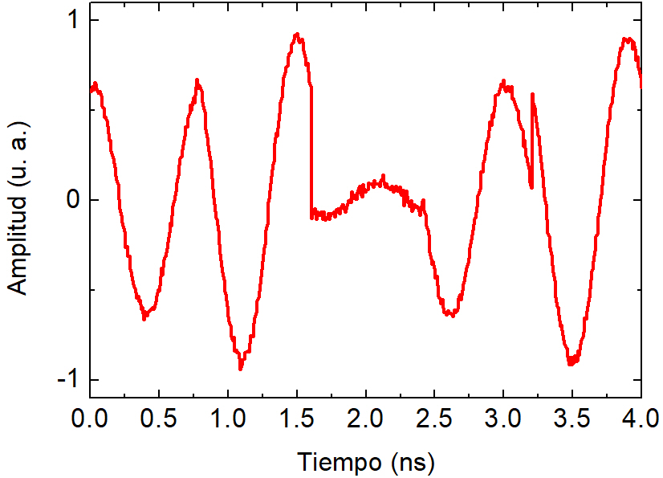
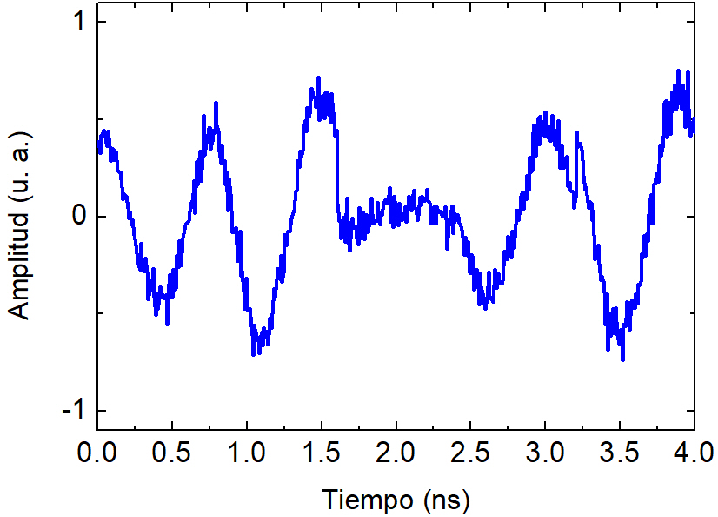
Simulación del esquema NOMA
Fig. 11 (a). Señal DU1
Fig. 11 (b). Señal DU2

Slide 18
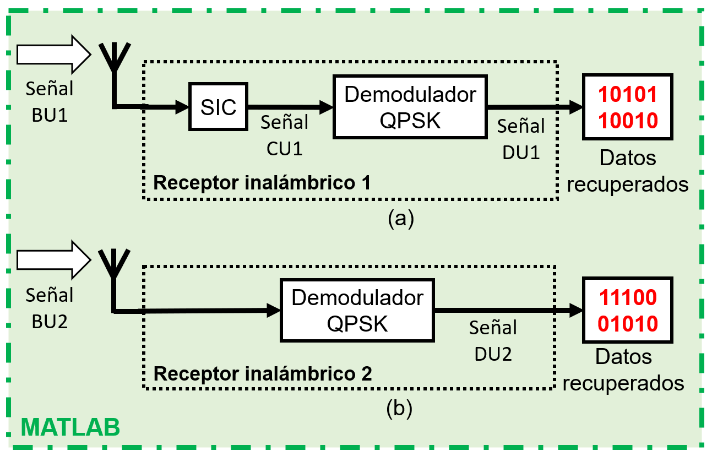
Simulación del esquema NOMA
Fig. 12. Receptores inalámbricos de U1 (a) y U2 (b)

Slide 19
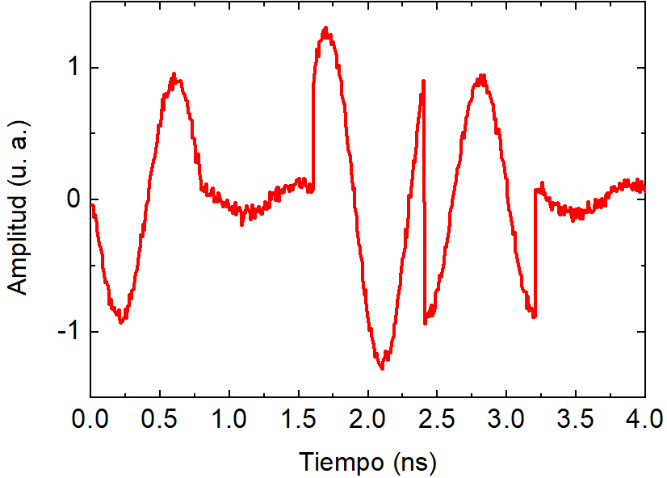
Simulación del esquema NOMA
Fig. 13. Señal CU1, después de realizar SIC, correspondiente a U1.

Slide 20
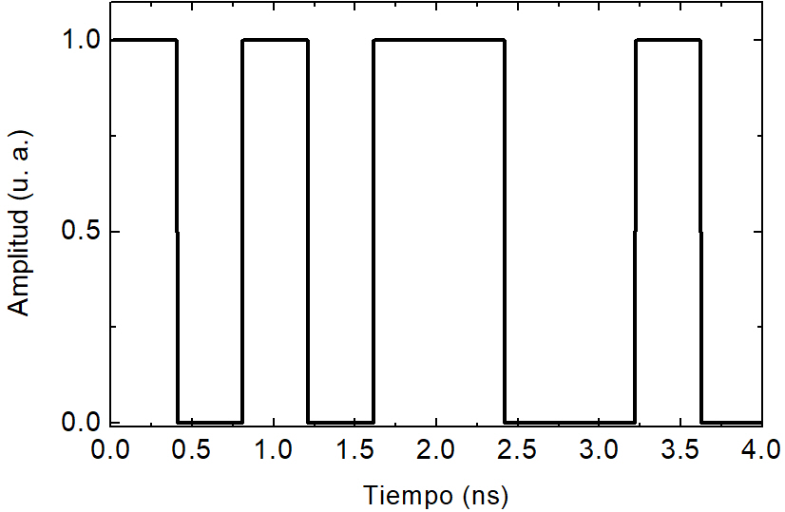
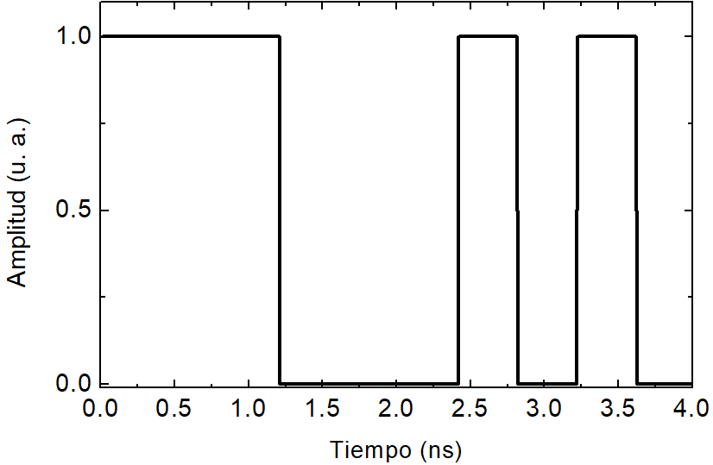
Simulación del esquema NOMA
Fig. 14 (a). Valores de bits recuperados al final del enlace para U1
Fig. 14 (b). Valores de bits recuperados al final del enlace para U2

Slide 21
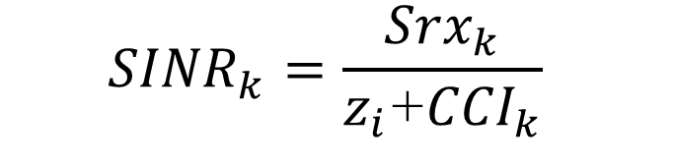
Simulación del esquema NOMA
El desempeño del enlace inalámbrico se evalúa en términos de
Signal-to-Interference plus Noise Ratio (SINR)
Bit Error Rate (BER), expresado en porcentaje
$${SINR}_{k}=\frac{{Srx}_{k}}{z_{i}\text{+}{CCI}_{k}}$$
Castañeda-Camacho, J., Mino-Aguilar, G., Cortez, L., Gutiérrez-Arias, J. E. M., Guerrero-Castellanos, J. F., & Muñoz Hernández, G. A. (2015). Montecarlo Simulation Applied to Measurement of the Impact of the Smart Antenna Technology in Digital Cellular Systems. Ingeniería, Investigación y Tecnología, PP. 207–212. https://doi.org/10.1016/j.riit.2015.03.005J

Slide 22
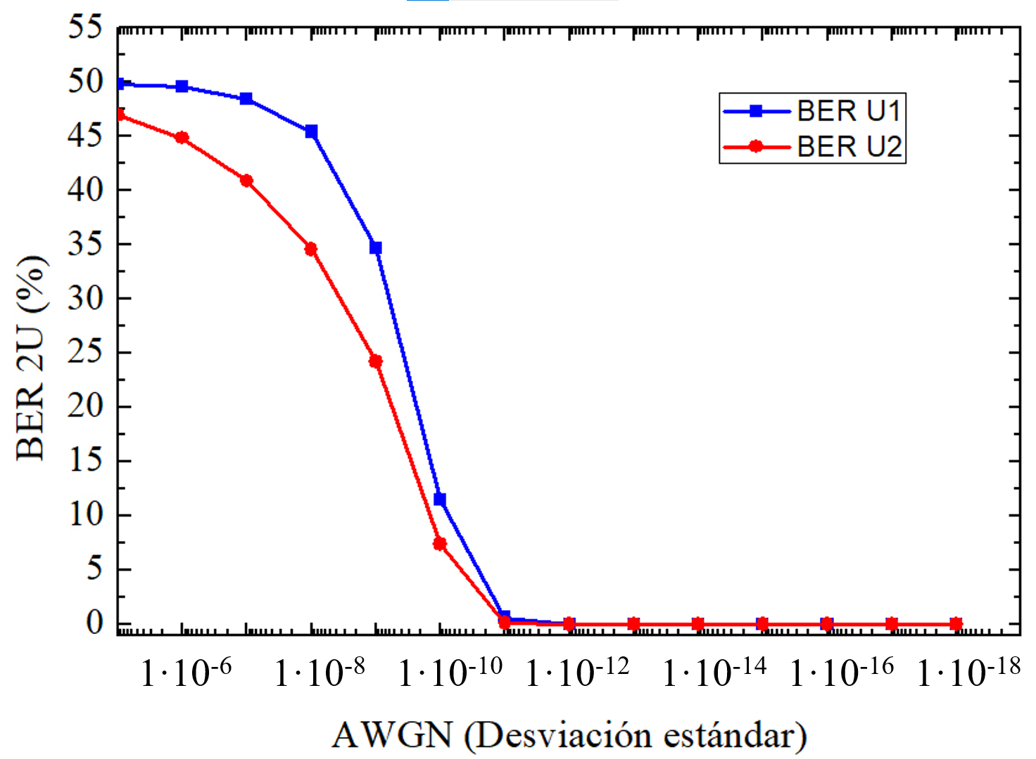
Simulación del esquema NOMA
Fig. 15. Porcentaje de BER vs desviación estándar de AWGN para U1 (trazo azul) y para U2 (trazo rojo)

Slide 23
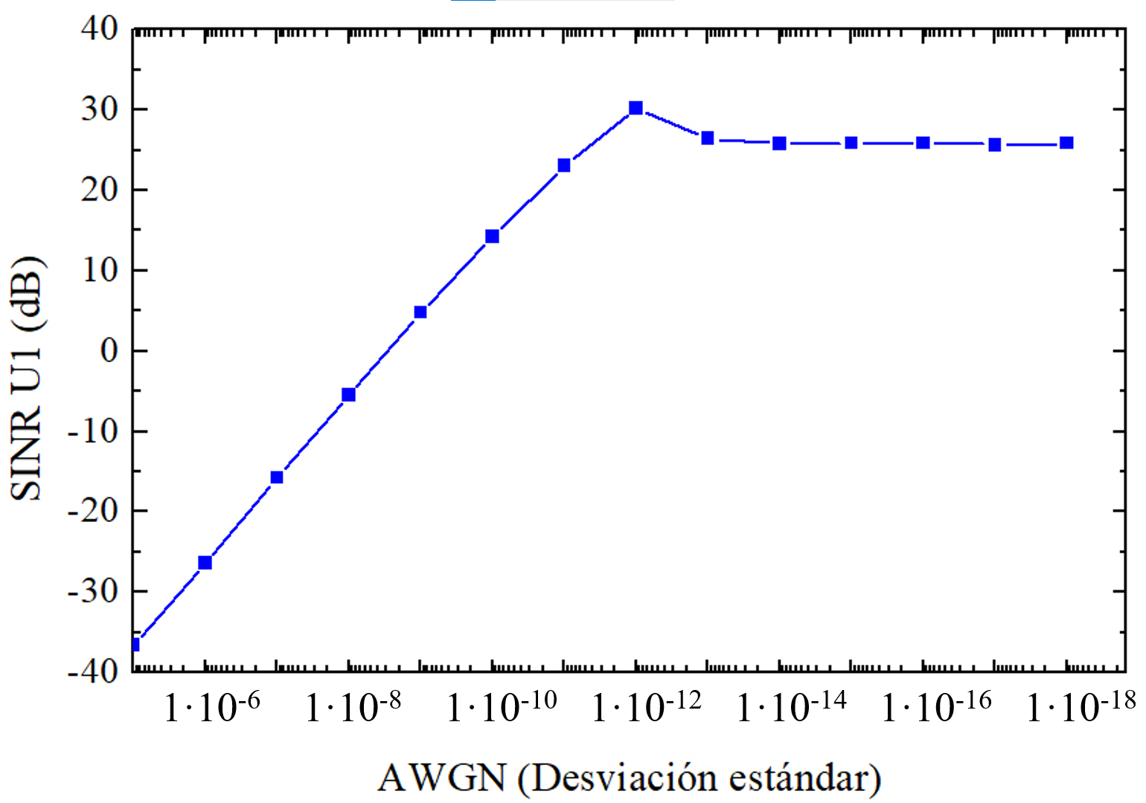
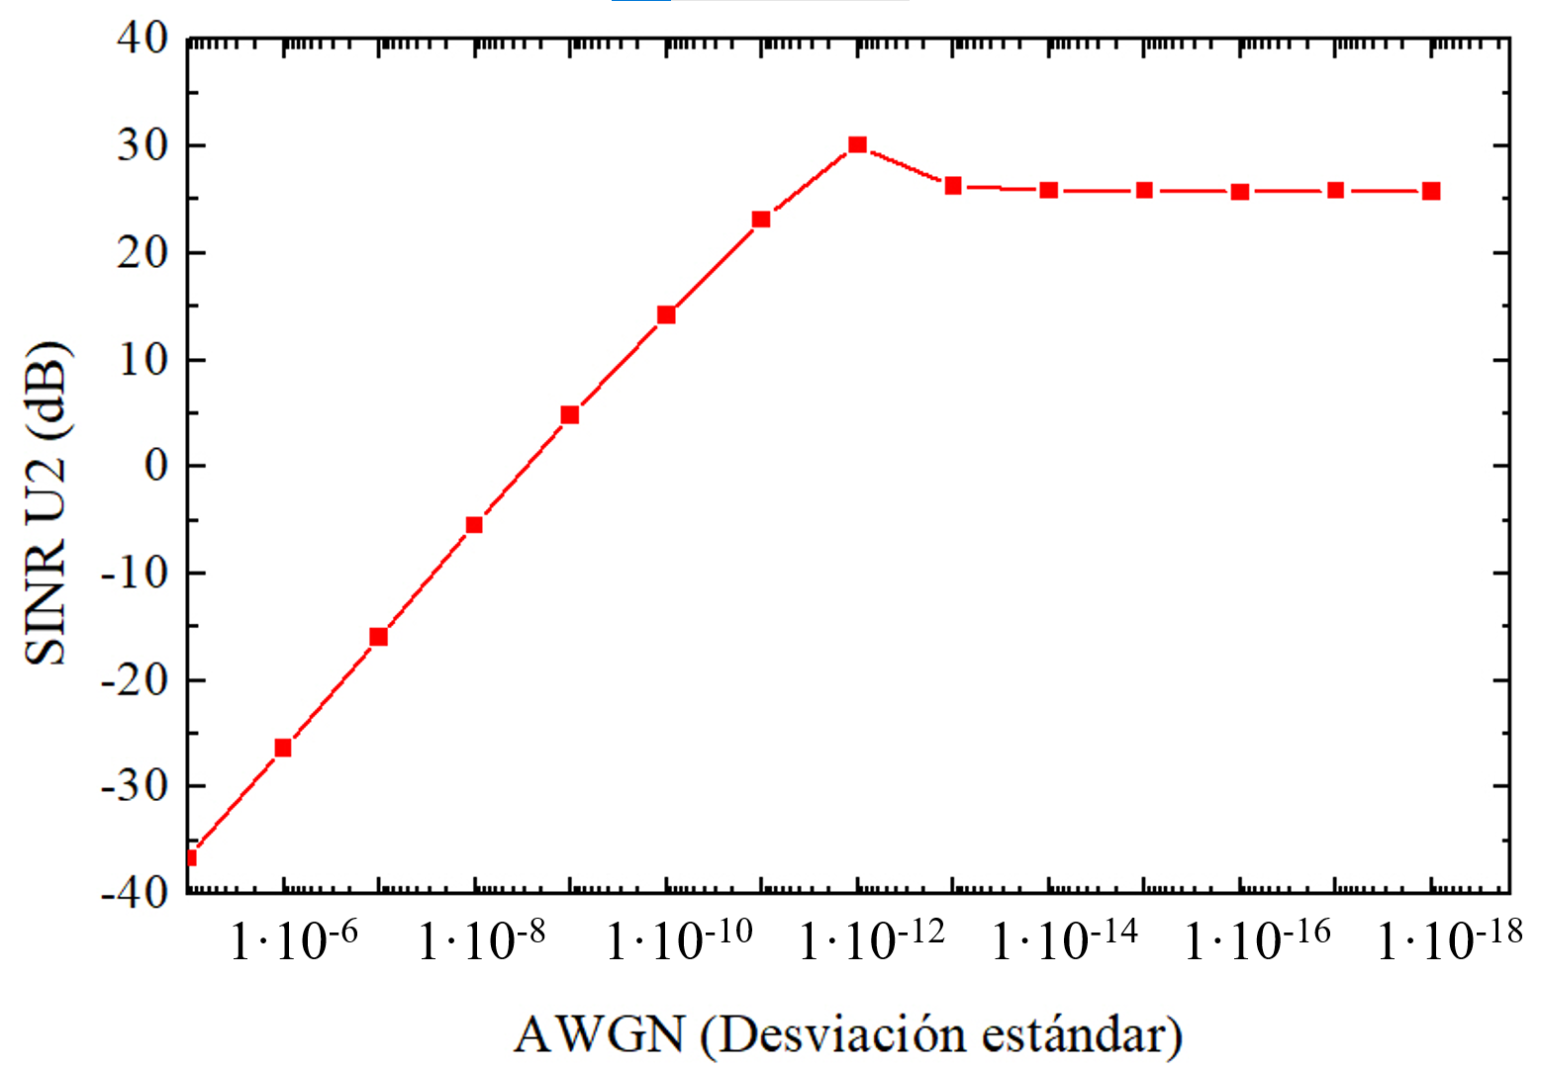
Simulación del esquema NOMA
Fig. 16 (a). SINR vs desviación estándar de AWGN para U1
Fig. 16 (b). SINR vs desviación estándar de AWGN para U2

Slide 24
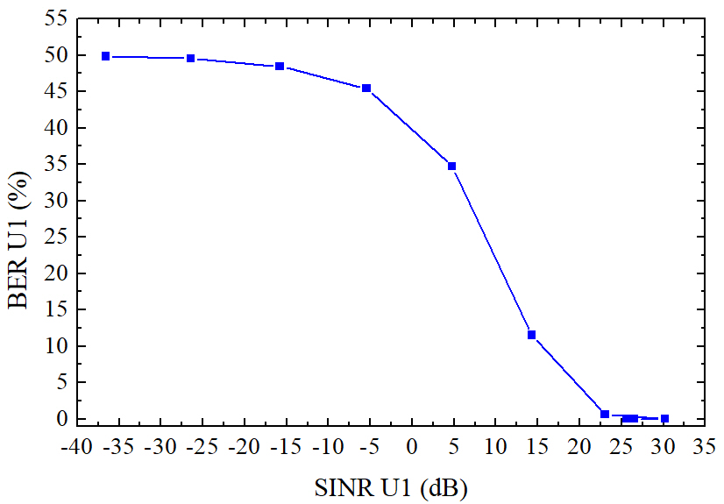
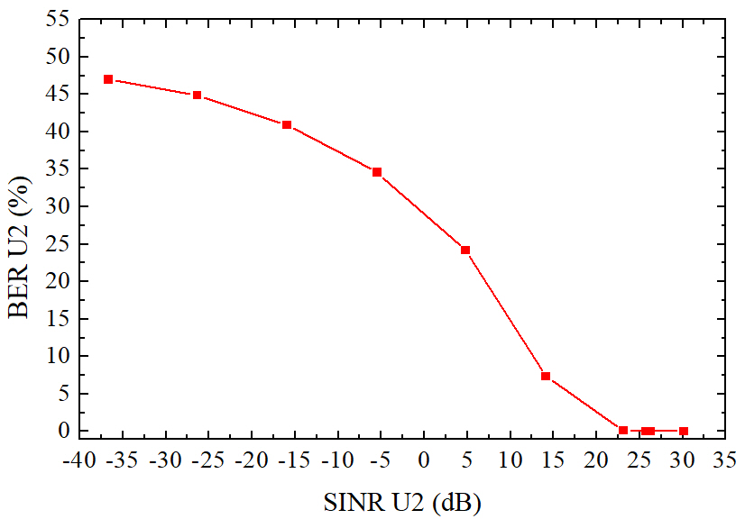
Simulación del esquema NOMA
Fig. 17 (a). Relación entre el porcentaje de BER y SINR para U1
Fig. 17 (b). Relación entre el porcentaje de BER y SINR para U2

Slide 25
3. Trabajos sobre NOMA realizados y en desarrollo

Slide 26
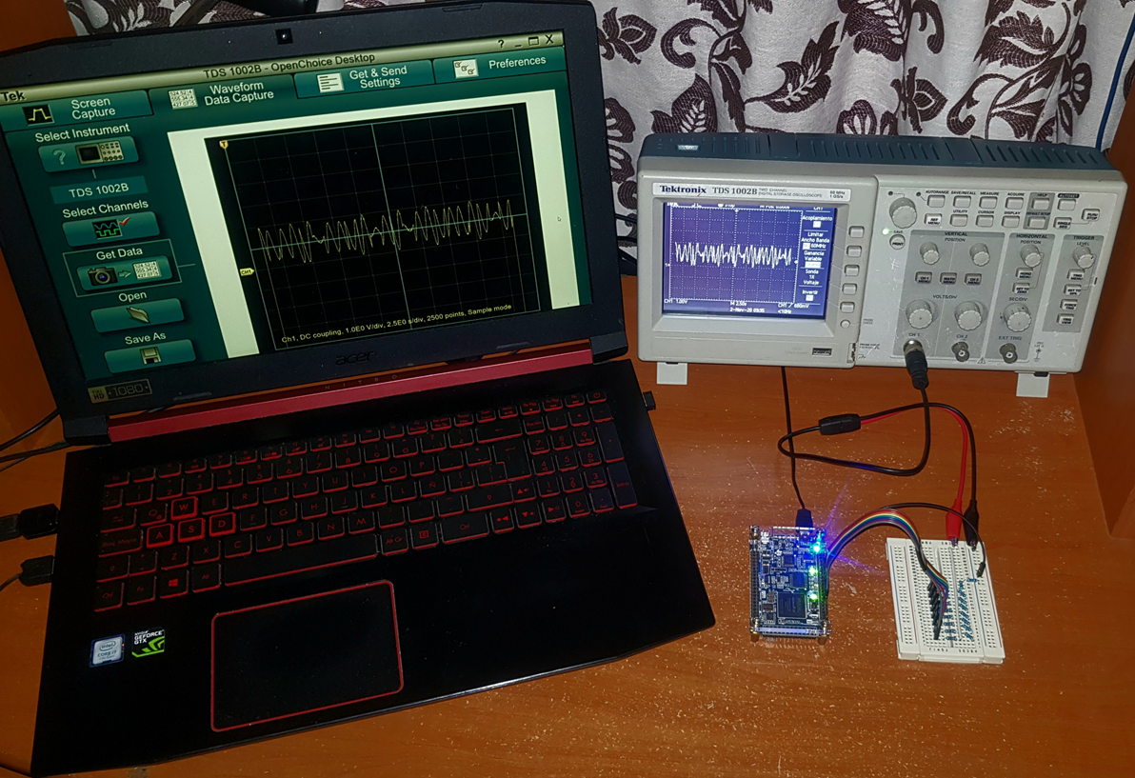
Trabajos sobre NOMA realizados y en desarrollo
Fig. 18. Esquema de acceso implementado en la tarjeta DE0-nano

Slide 27
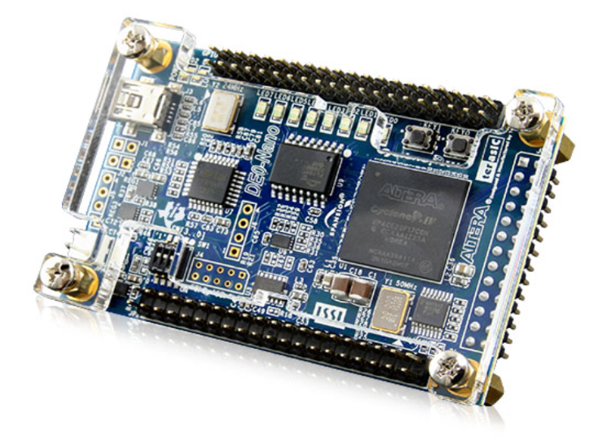
Trabajos sobre NOMA realizados y en desarrollo
Fig. 19. La tarjeta DE0-nano

Slide 28
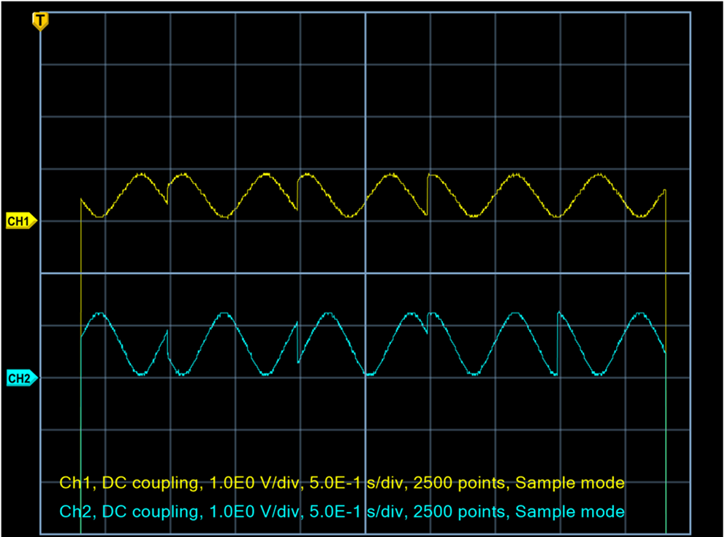
Trabajos sobre NOMA realizados y en desarrollo
Fig. 20. Señales digitales moduladas en QPSK con diferentes amplitudes.

Slide 29
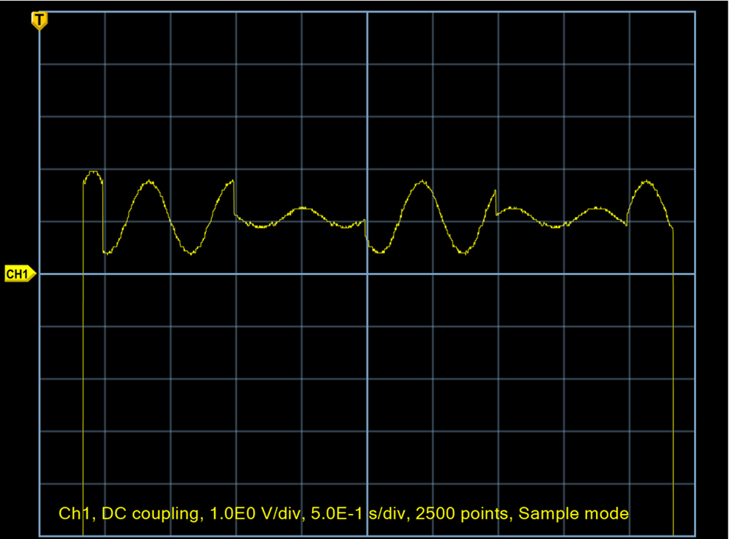
Trabajos sobre NOMA realizados y en desarrollo
Fig. 21. Señal NOMA entregada por la tarjeta DE0-nano

Slide 30
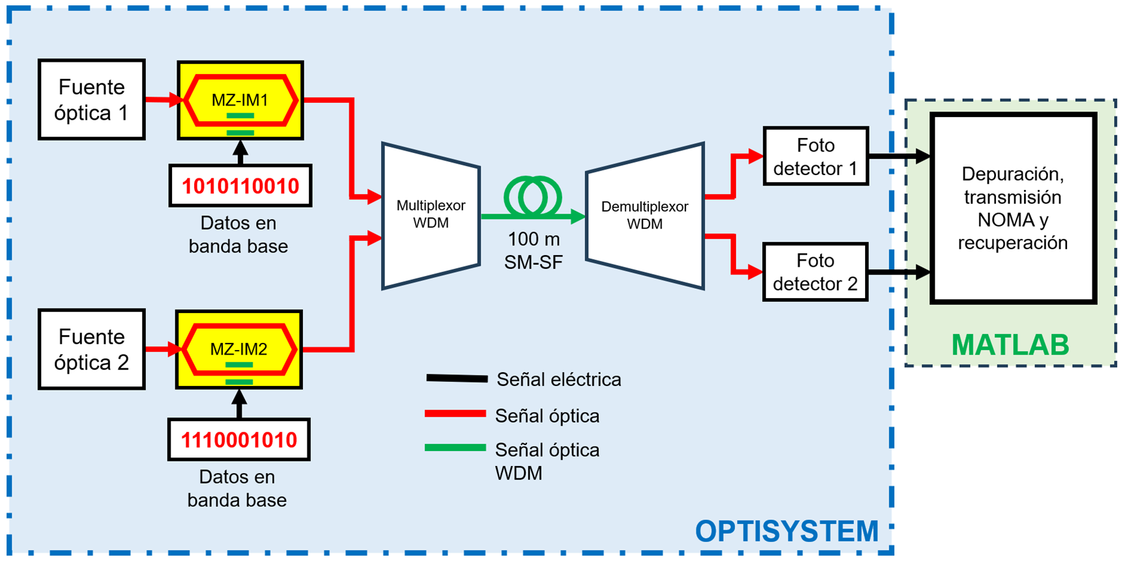
Trabajos sobre NOMA realizados y en desarrollo
(Puede extenderse hasta 40 Km)
Fig. 22. Simulación del sistema electro óptico de transmisión para dos usuarios.

Slide 31
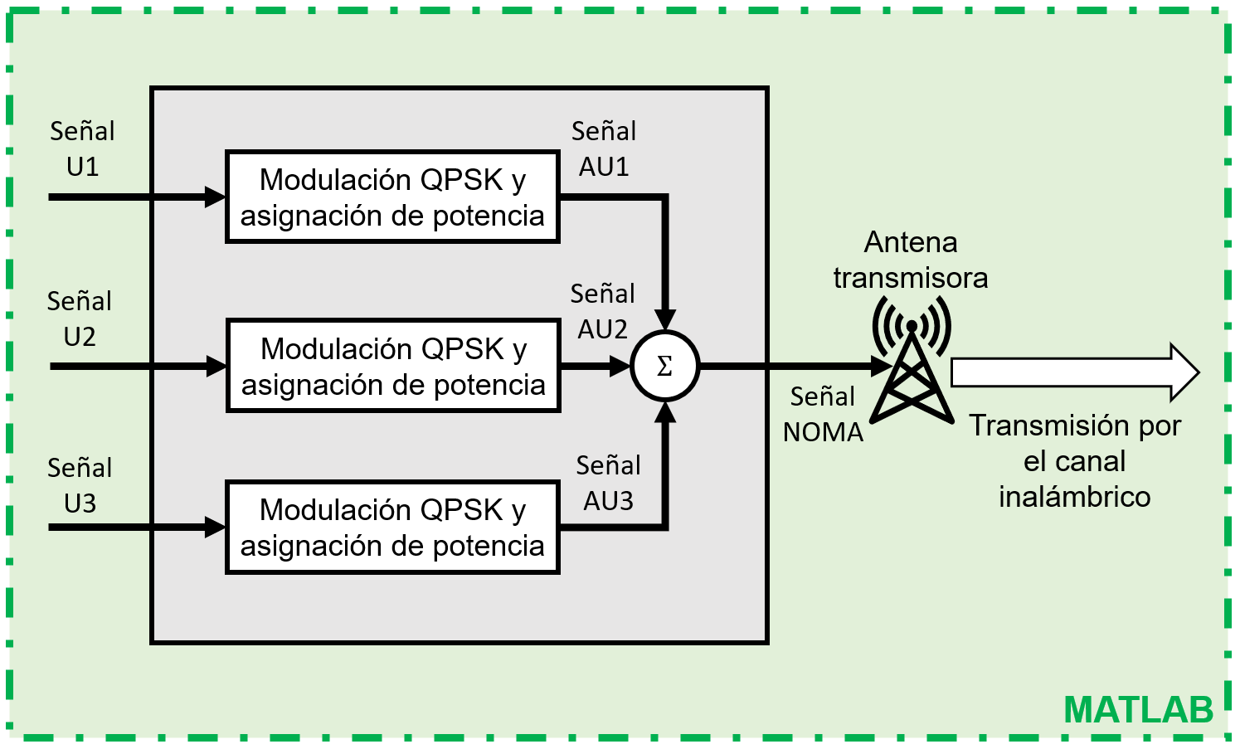
Trabajos sobre NOMA realizados y en desarrollo
Fig. 23. Esquema de acceso NOMA para tres usuarios

Slide 32

Trabajos sobre NOMA realizados y en desarrollo
Fig. 24. Esquema de acceso NOMA para n usuarios.

Slide 33
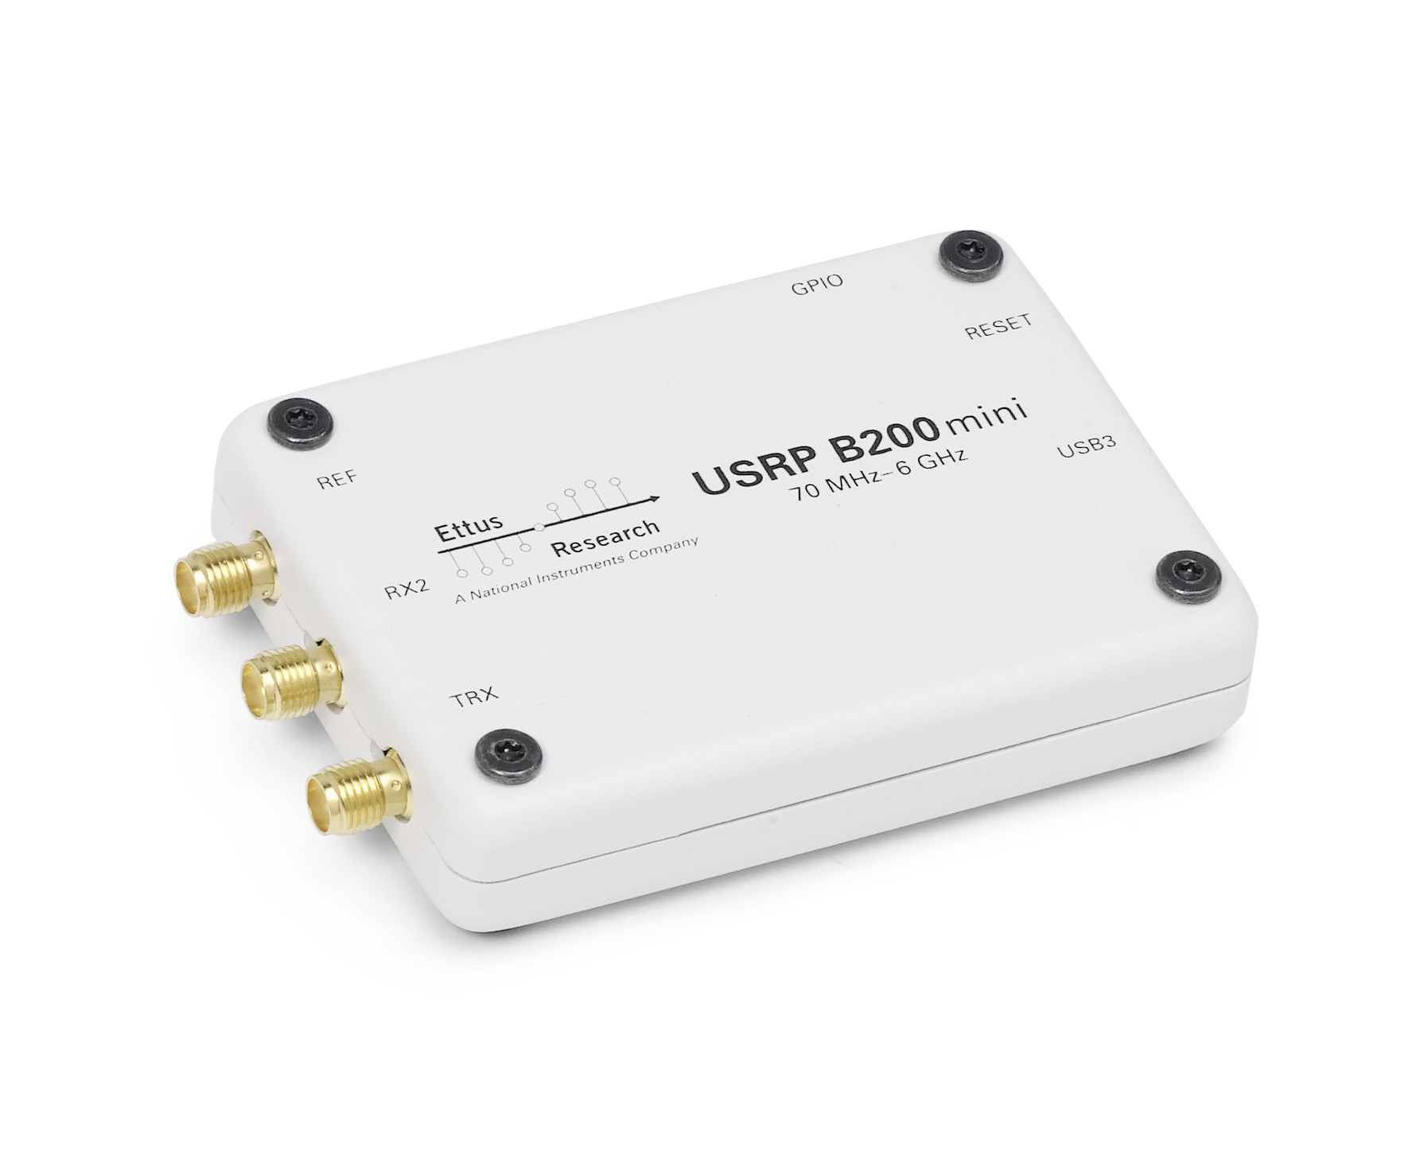
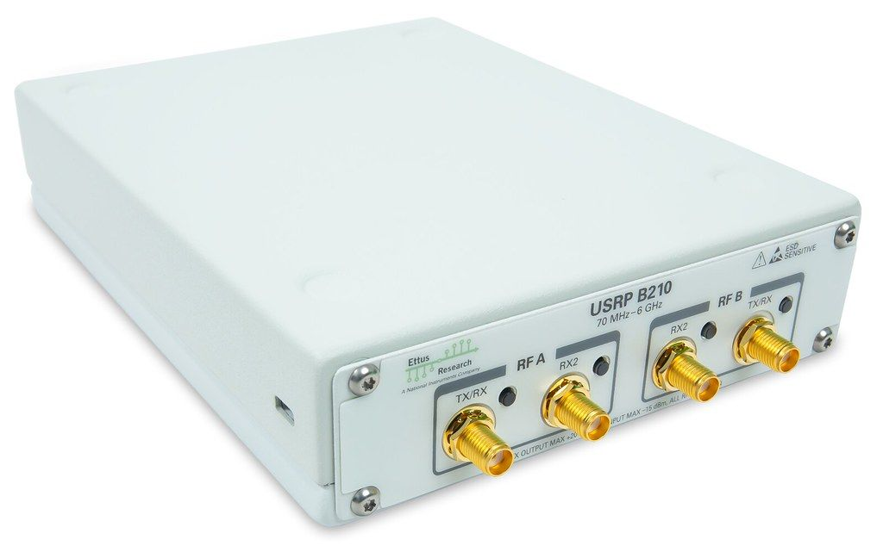
Trabajos sobre NOMA realizados y en desarrollo
(a)
(b)
Fig. 25. Tarjetas USRP Ettus, (a) B200mini, (b) B210.

Slide 34
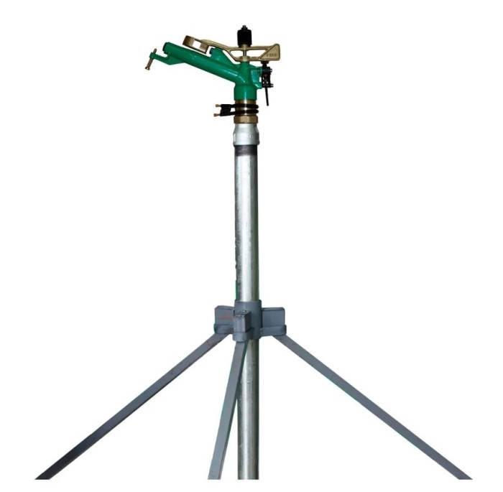


Trabajos sobre NOMA realizados y en desarrollo
TRANSMISIÓN Y RECEPCIÓN NOMA
Sensor 1
Antena transmisora
Sensor 2
Esquema de acceso NOMA para n usuarios implementado en USRP
Acoplamiento de señales
2
Sensor 3
1
· · ·
Transmisión de datos por medio inalámbrico
· · ·
Sensor n
n
3
Aspersores
Fig. 26. Propuesta del proyecto de posdoctorado.

Slide 35
6. Conclusión general

Slide 36
Conclusión
El esquema NOMA es una solución tecnológica para incrementar el número de usuarios en las redes de telecomunicaciones actuales y a futuro.
El desempeño de las etapas inalámbricas se evaluó mediante simulaciones computacionales y pruebas probabilísticas.
NOMA se encuentra en desarrollo a nivel global y está pensado para ser implementado en las próximas generaciones de telefonía celular e internet inalámbrico (5G, 6G e IoT).
NOMA no se limita a lo anterior; sus potenciales aplicaciones incluyen transmisión de señales de sensores y comunicación entre vehículos tripulados o no tripulados, entre otras.

Slide 37

Muchas gracias por su atención
Email:
rodrigo.cuevast@viep.com.mx

Slide 38
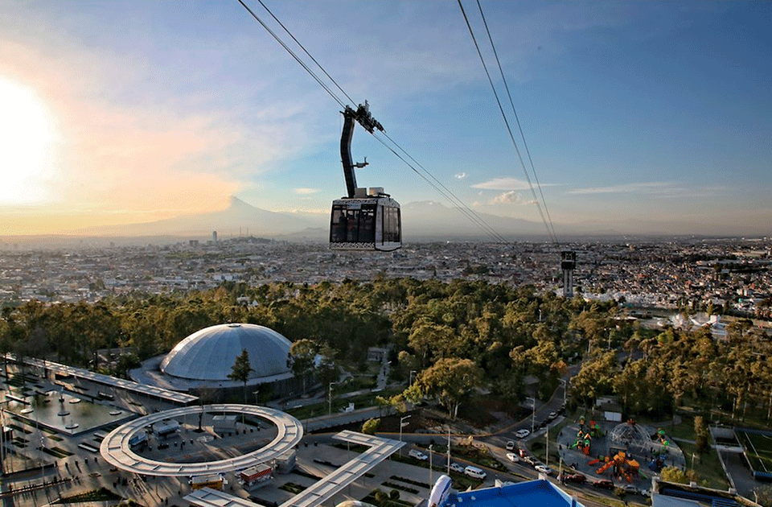
¿Preguntas?
Email:
rodrigo.cuevast@viep.com.mx

Slide 39
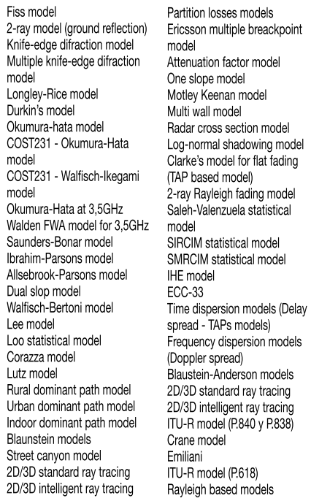
APÉNDICE A: Modelos de canal inalámbrico
G. Q. Alexánder, G. S. Cristina, & H. R. Roberto Carlos, “Modelos de canal inalámbricos y su aplicación al diseño de redes WiMAX,” Universidad Pontiﬁcia Bolivariana - Medellín. 2006, pp 13-33

Slide 40

APÉNDICE B: Bloque cancelación de interferencia sucesiva

Slide 41
APÉNDICE B: Bloque cancelación de interferencia sucesiva

Slide 42
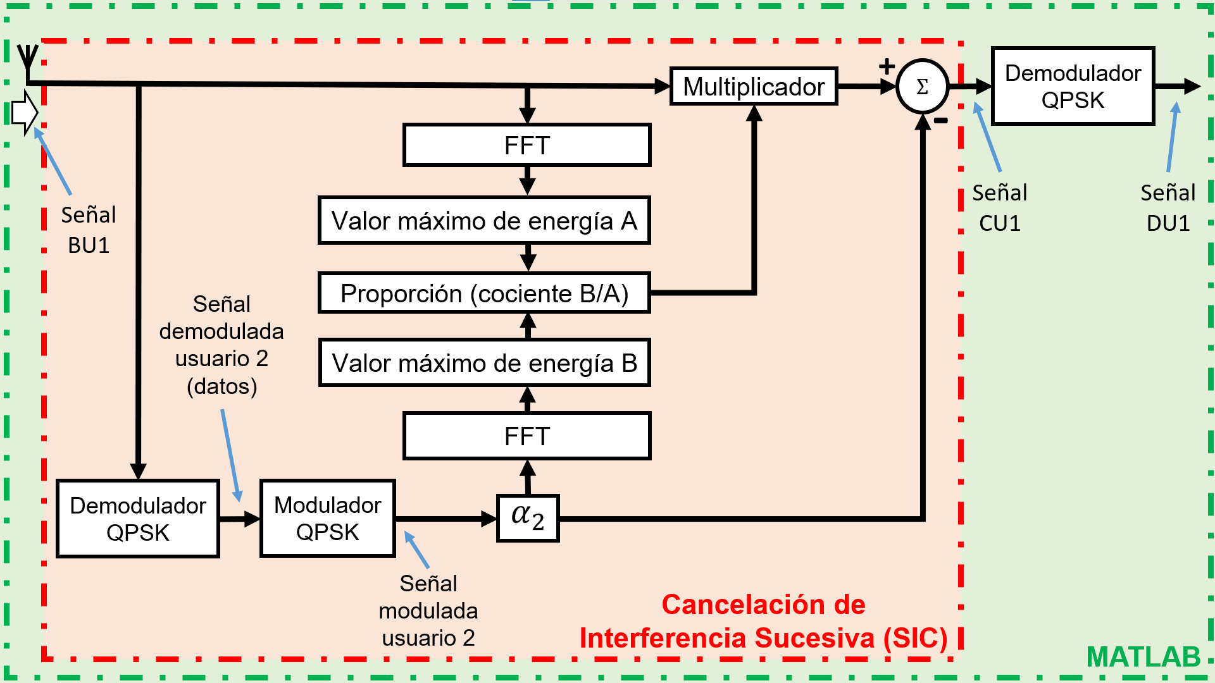
APÉNDICE B: Bloque cancelación de interferencia sucesiva

Slide 43
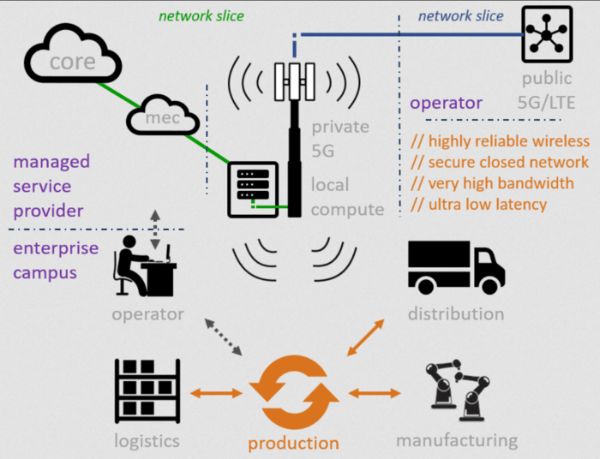
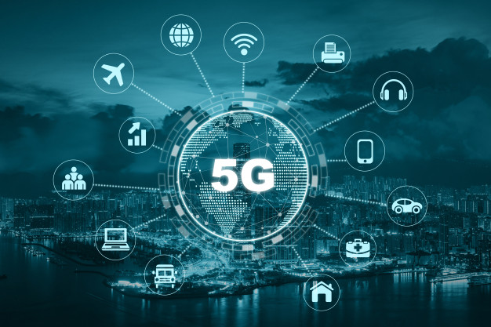
APÉNDICE C: 5G
5G es la quinta generación en la evolución de la telefonía móvil que actualmente está siendo implementada. En ella se busca en lo posible la comunicación ilimitada mediante el aprovechamiento y la compatibilidad de los distintos tipos de redes existentes y el desarrollo de la tecnología para el Internet de las Cosas.

Slide 44
APÉNDICE C: 5G
 | 4G | 5G
Velocidad | Hasta 1 Gb/seg | Hasta 10 Gb/seg
Latencia | 200 ms | 1 ms
Frecuencias | Hasta 3 GHz | Hasta 100 GHz
https://aws.amazon.com/es/what-is/5g/

Slide 45
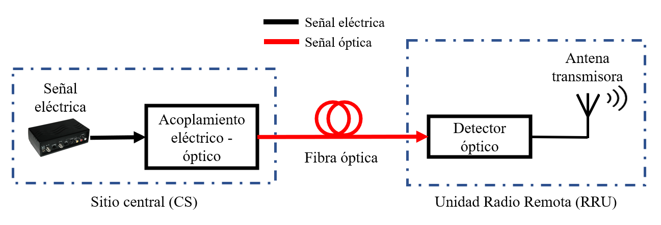
APÉNDICE D: Esquema Fibra-Radio
Concepto de un esquema Fibra-Radio.

Slide 46
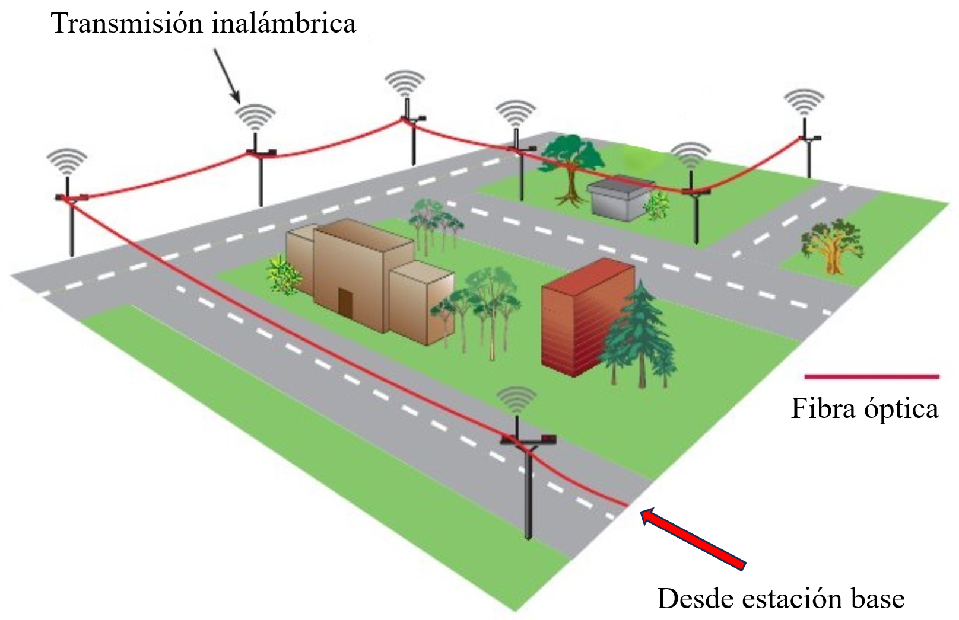
APÉNDICE D: Esquema Fibra-Radio
El esquema Fibra-Radio, que utiliza fibra óptica para transportar señales y entregarlas a antenas transmisoras.

Slide 47
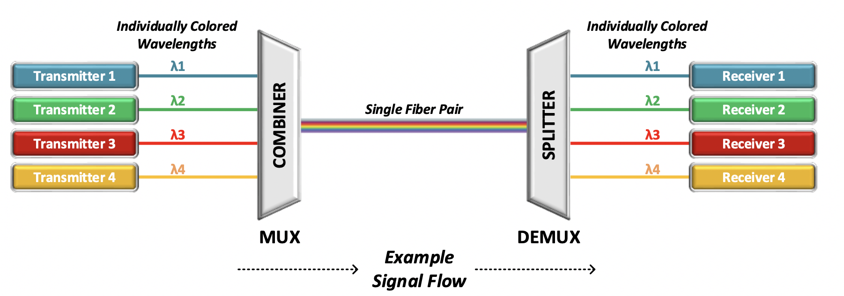
APÉNDICE E: Multiplexado óptico - WDM
https://www.wwt.com/article/how-does-wdm-technology-work

Slide 48
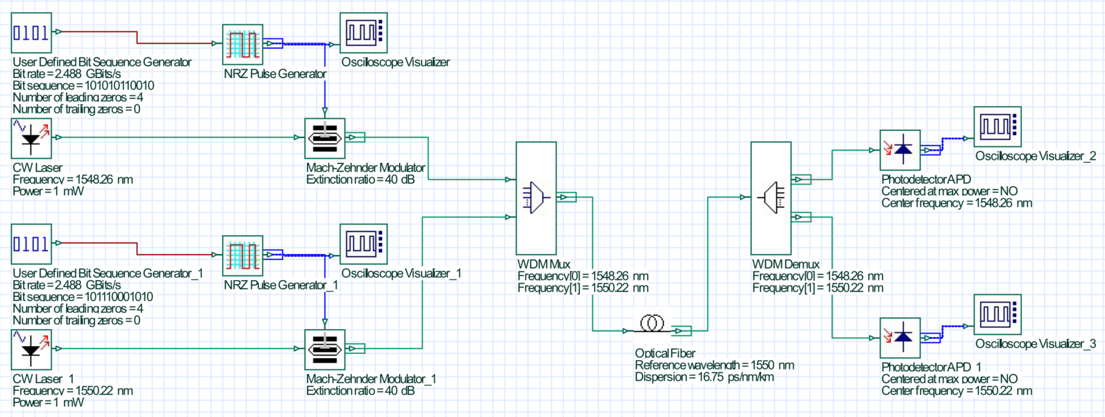
APÉNDICE G: Simulación Fibra-radio: 2 usuarios por wdm en optisystem
Enlace de comunicación de dos señales digitales vía fibra óptica por WDM, en el ambiente de Optisystem.

Slide 49
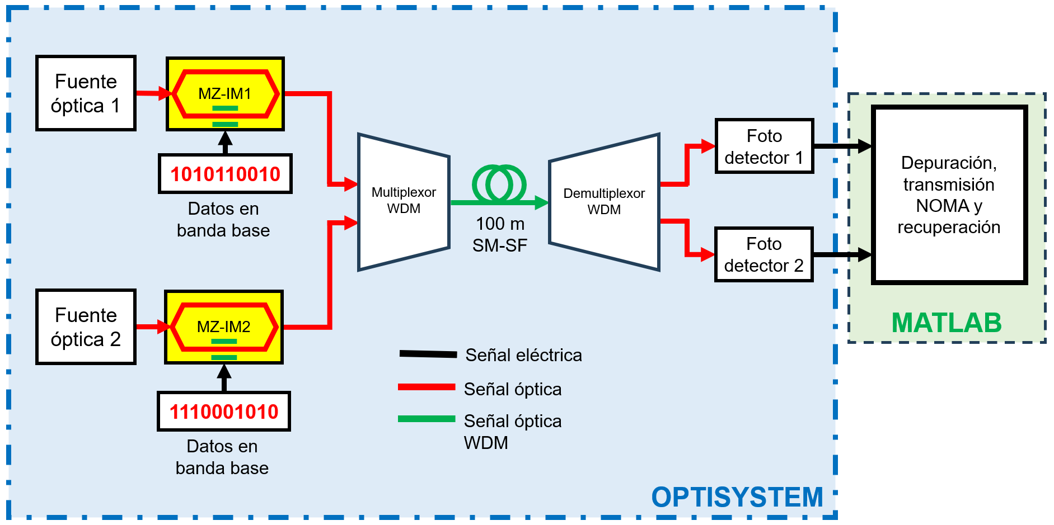
APÉNDICE G: Simulación Fibra-radio: 2 usuarios por wdm en optisystem
(Puede extenderse hasta 40 Km)
Esquema Fibra-Radio de dos canales con WDM.

Slide 50
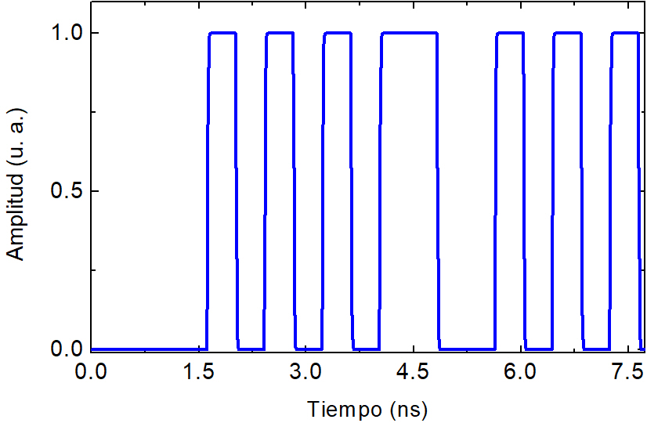
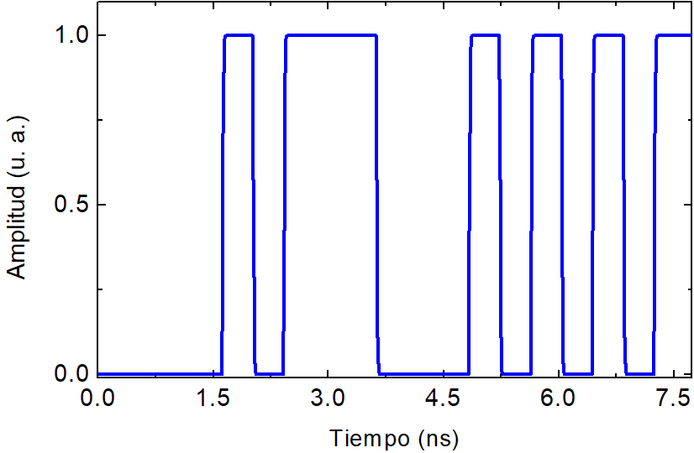
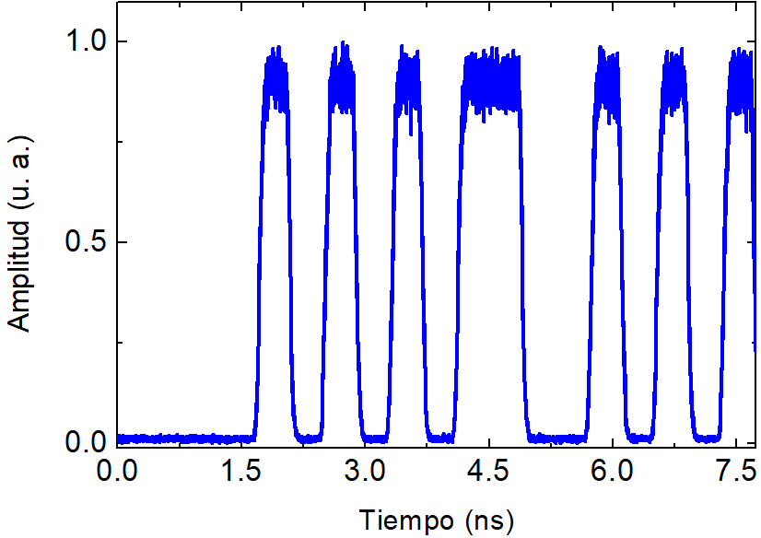
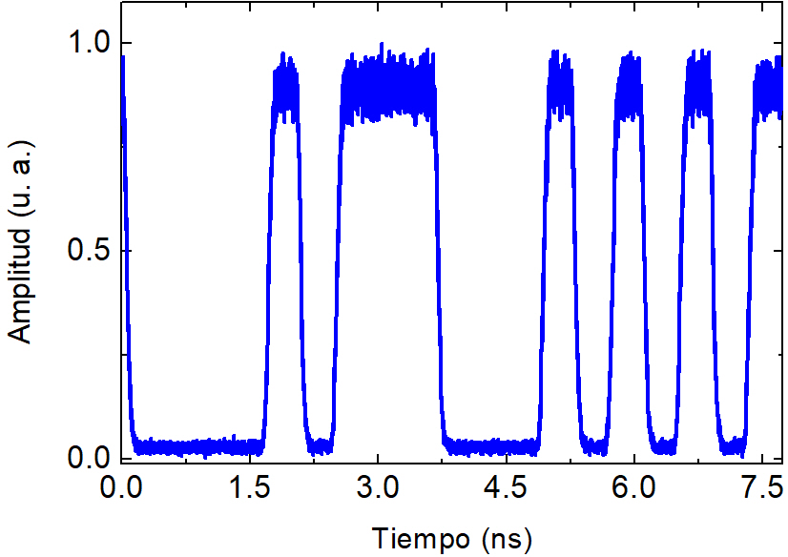
APÉNDICE G: Simulación Fibra-radio: 2 usuarios por wdm en optisystem
(a). Secuencia de bits generada para U1
(c). Secuencia de bits generada para U2
(b). Señal AU1
(d). Señal AU2

Slide 51
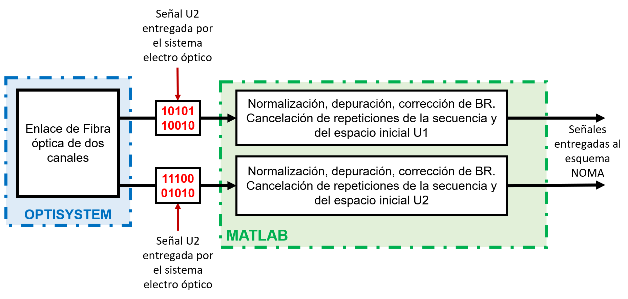
APÉNDICE G: Simulación Fibra-radio: 2 usuarios por WDM en optisystem
Importación de las señales para su procesamiento en MATLAB

